Slide 1
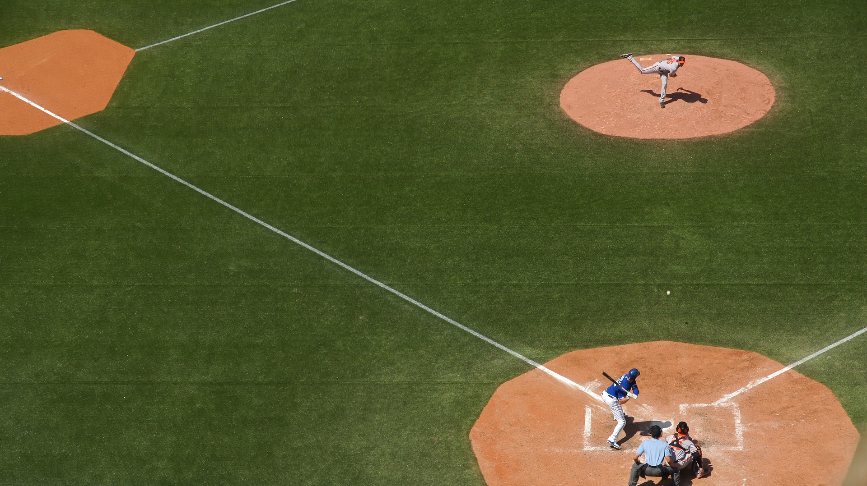
SMART Referee
BTS팀
신민욱, 김성진, 김민수
이미지 출처
https://unsplash.com/search/photos/baseball-field

Slide 2
1
2
3
4
We are..
Why?
about Project
Business

Slide 3
1
We are..

Slide 4




1
We are..
BTs (Break Through software maestro)

Slide 5
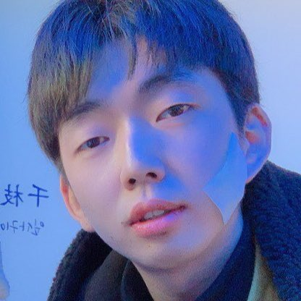
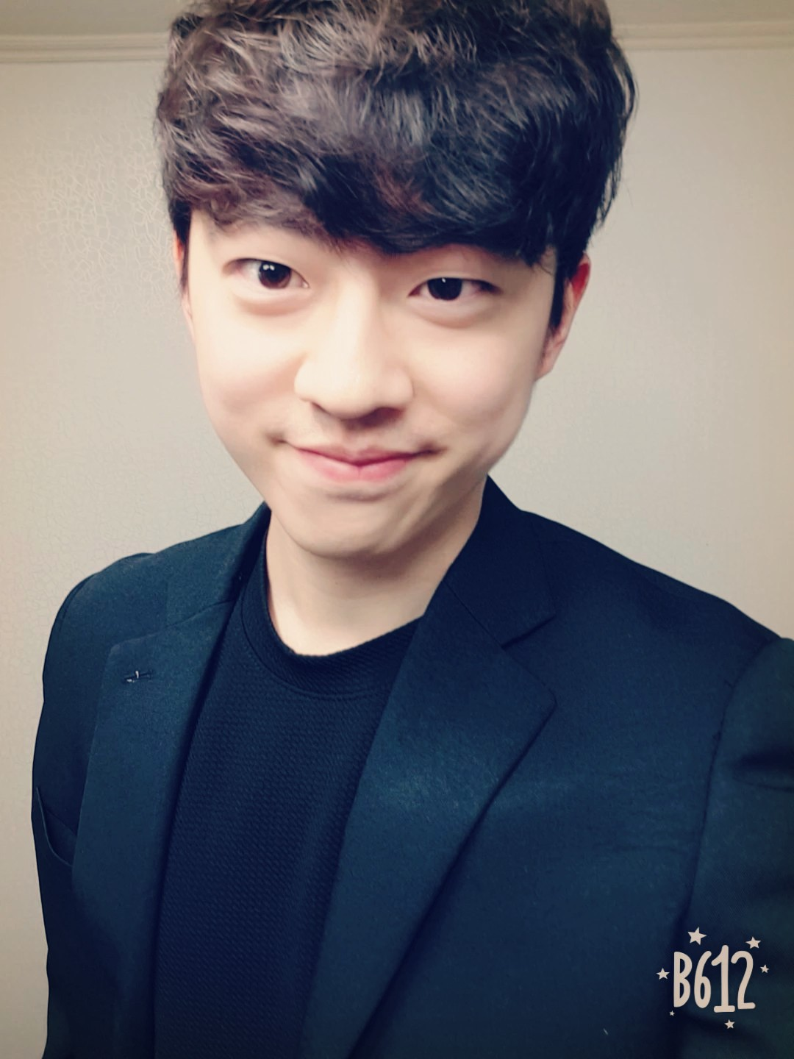
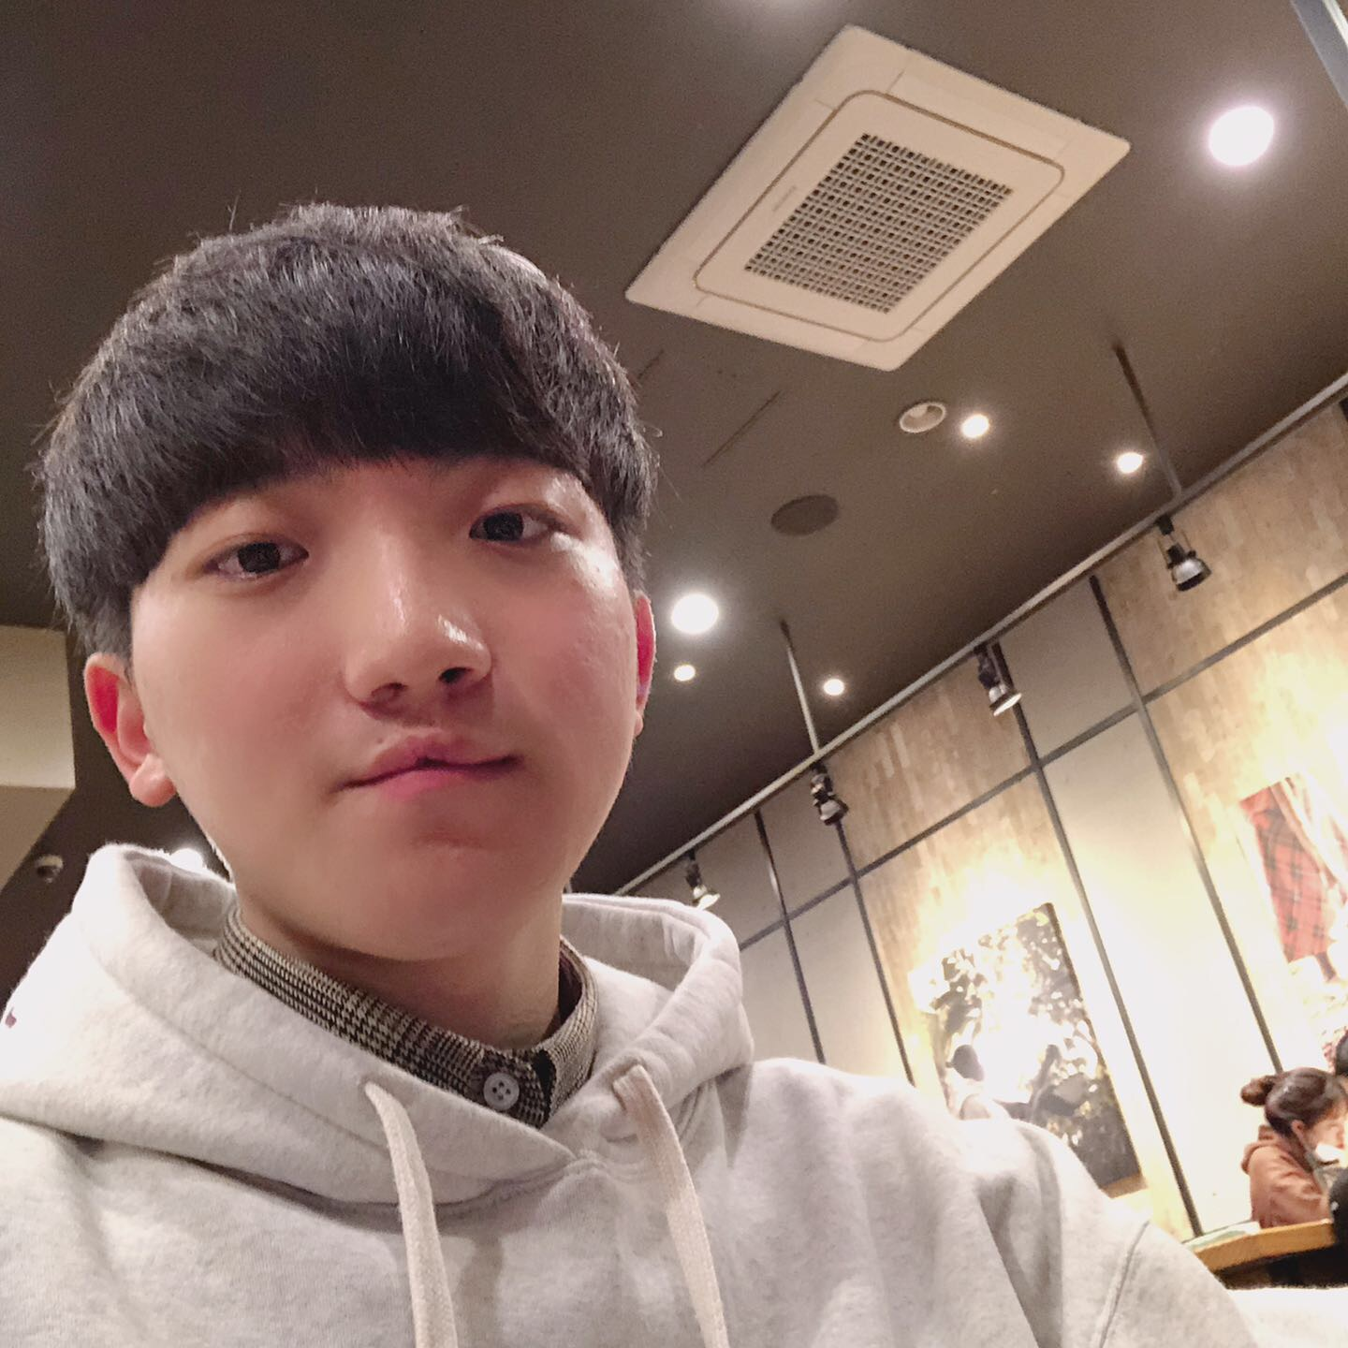
1
We are..
신민욱 (팀장)
김성진
김민수
Image Processing
Deep Learning
Front/Back-end
BTs (Break Through software maestro)

Slide 6
1
We are..
강진범 멘토님
머신 러닝, 딥 러닝, 로직 시스템
방요셉 멘토님
모바일, 앱, 기획, 사업화, UX, 영상처리
오우택 멘토님
서비스 개발, 데이터 분석, 머신 러닝
이민경 멘토님
기획, 개발, 딥 러닝, 영상 인식, 사물 인식, 모션 인식
BTs (Break Through software maestro)

Slide 7
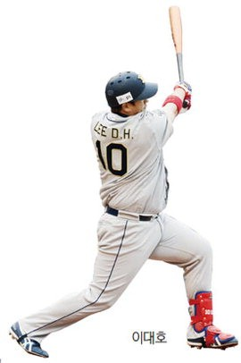
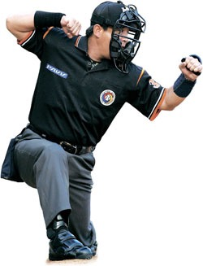
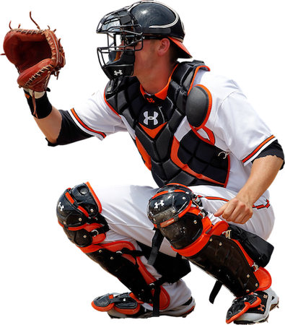
1
We are..
BTs (Break Through software maestro)
이미지 출처
https://myeva.tistory.com/m/177
m.news.zum.com
https://www.pelvicrehabilitation.com/for-men

Slide 8
2
Why?

Slide 9



2
제목을 입력하세요
세부사항을 입력하세요.
세부사항을 입력하세요.
세부사항을 입력하세요.
세부사항을 입력하세요.
세부사항을 입력하세요.
세부사항을 입력하세요.

Slide 10


제목을 입력하세요
구성
세부 내용을 입력해주세요. 폰트는 Noto Sans CJK KR Medium입니다.
1슬라이드 제목폰트는 210 트리거 L 입니다.
운영
간단한 설명입니다
간단한 설명입니다
간단한 설명입니다

Slide 11

5월
프로젝트 기획
인터뷰
사회인 야구 대상 설문조사
자료수집
내용을 입력하세요
7월
계획
자료 수집 기간
내용을 입력하세요.
내용을 입력하세요.
9월
자료 정리
내용을 입력하세요.
내용을 입력하세요.
디자인 확정
11월
제목을 입력하세요
내용을 입력하세요.
제목을
입력하세요
최종 발표
앱 배포

Slide 12
3
about Project

Slide 13

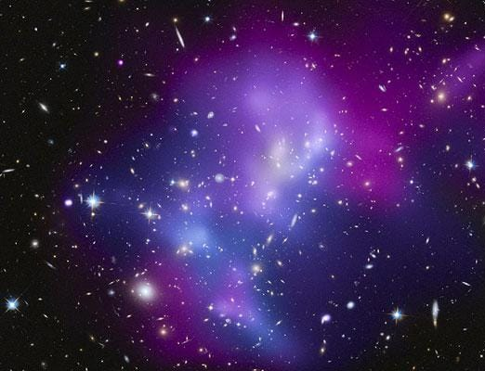
3
제목을
입력하세요
무료사진을 찾아서 넣다 보니
화질이 좀 많이 깨지네요 ㅎㅎ
여러분은 화질 좋은 사진 넣으세요!

Slide 14
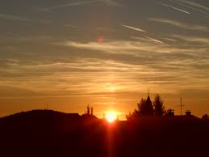
3
제목을
입력하세요
세부적인 내용을 입력하세요.
세부적인 내용을 입력하세요.
세부적인 내용을 입력하세요.

Slide 15
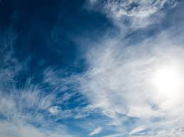
3
제목을
입력하세요
무료사진을 찾아서 넣다 보니
화질이 좀 많이 깨지네요 ㅎㅎ
여러분은 화질 좋은 사진 넣으세요!

Slide 16
3
제목을
입력하세요
세부적인 내용을 입력하세요.
세부적인 내용을 입력하세요.
세부적인 내용을 입력하세요.

Slide 17
4
Business

Slide 18



Business
세부사항을 입력하세요.
세부사항을 입력하세요.
세부사항을 입력하세요.
세부사항을 입력하세요.
세부사항을 입력하세요.
세부사항을 입력하세요.

Slide 19
Business
세부사항을 입력하세요.
세부사항을 입력하세요.
세부사항을 입력하세요.
세부사항을 입력하세요.
세부사항을 입력하세요.
세부사항을 입력하세요.

Slide 20
Business
세부사항을 입력하세요.
세부사항을 입력하세요.
세부사항을 입력하세요.
세부사항을 입력하세요.
세부사항을 입력하세요.
세부사항을 입력하세요.

Slide 21
Thank You

